Slide 1
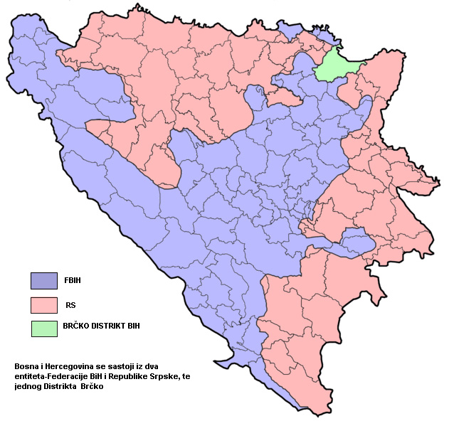
СТАНОВНИШТВО
У БОСНИ И ХЕРЦЕГОВИНИ
(понављање)
ПОЗНАВАЊЕ ДРУШТВА 5. РАЗРЕД

Slide 2
У Босни и Херцеговини живе три равноправна народа:
СРБИ
БОШЊАЦИ
ХРВАТИ
Становништво БиХ чине етничке групе и националне мањине:
Роми, Украјинци, Русини, Словаци, Мађари, Албанци и други.

Slide 3
Према попису становништва из 1991. године, у БиХ је било близу 4 400 000 становника. Због ратних збивања (исељавања и страдања) број становника у БиХ је сада мањи.
Према првим подацима пописа становништва који је обављен 2013. године, БиХ има око 3 350 000 становника.
Најгушће насељена подручја Крајине, Посавине, Семберије и долине Неретве, а најрјеђе насељена источна Херцеговина и високи и виши планински предјели.

Slide 4
Република Српска има близу 1 200 000 становника.
У Републици Српској најбројнији су Срби, затим Бошњаци, а најмалобројнији су Хрвати.
У Федерацији БиХ живи око 2 000 000 становника. Најбројнији су Бошњаци, потом Хрвати, док је најмањи број Срба.
Дистрикт Брчко има око 80 000 становника.

Slide 5
Сви становници БиХ и њених ентитета, без обзира на националност и припадност, имају иста права и обавезе.
Припадници народа имају право да говоре својим језиком.

Slide 6
1. Национална мањина у БиХ. 2. Народ у БиХ. 3. Народ у БиХ. 4. Једно од писама народа у БиХ.
Рјешењем укрштенице добићеш име народа у БиХ.
С | Л | О | В | Е | Н | Ц | И
Х | Р | В | А | Т | И
Б | О | Ш | Њ | А | Ц | И
Ћ | И | Р | И | Л | И | Ц | А

Slide 7
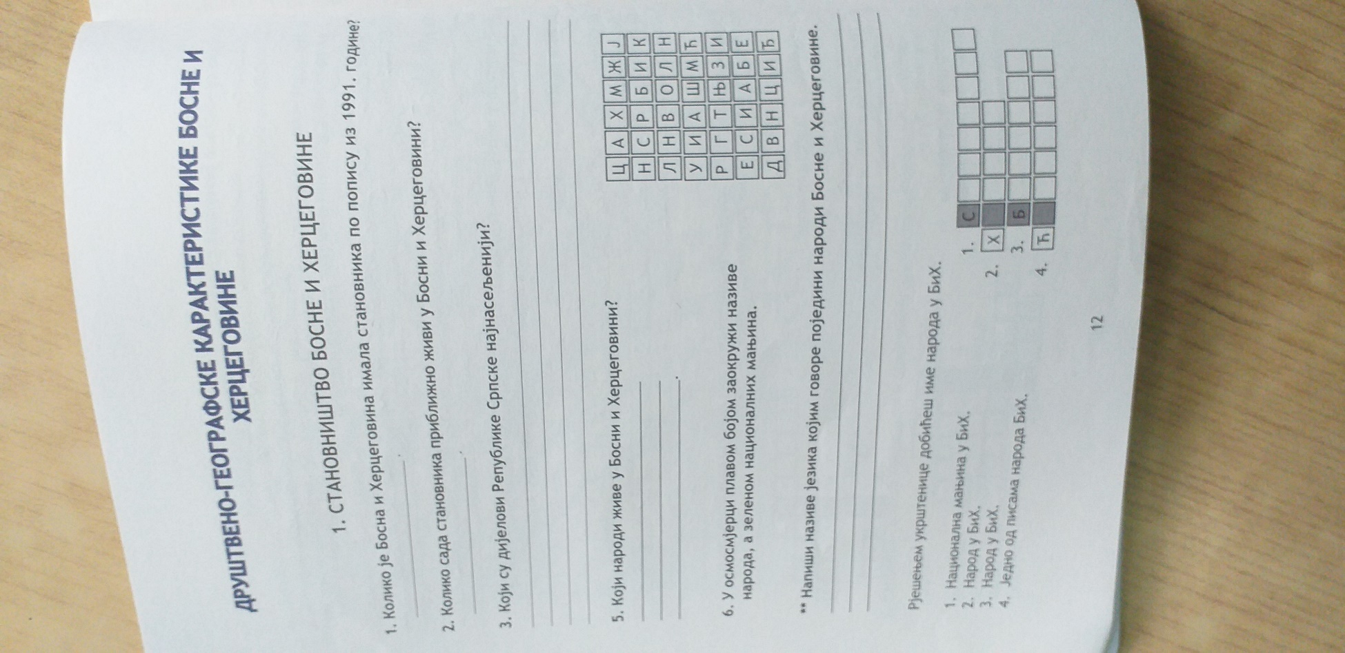
ЗАДАЦИ ЗА САМОСТАЛАН РАД
Радна свеска, стр. 12.

